Slide 1
Буддизм
одна из трех мировых религий.
Буддизм в мире исповедует около 500 млн. человек.

Slide 2
Буддизм возник в Индии
(точнее, на индийском субконтиненте, поскольку на территории исторической Индии в настоящее время существует несколько государств — Республика Индия, Пакистан, Бангладеш, Непал;
к этим континентальным странам следует также добавить и остров Шри Ланка)
в середине первого тысячелетия
до н. э.

Slide 3
Середина I-го тысячелетия до н.э. была в Индии временем кризиса древней ведической религии, хранителями и ревнителями которой были брахманы.

Slide 4
Возникновение буддизма тесно связано с разочарованием части древнеиндийского общества в ведической религии с ее ритуализмом и формальным благочестием, а также с определенными противоречиями и конфликтами между брахманами (жречеством) и кшатриями (воплощавшими начала светской власти древнеиндийских царей).

Slide 5
Буддизм никогда не знал единой церковной организации.
Единственным общим для всех буддистов правилом является право хранить три драгоценности: Будду, Дхарму и Сангху.

Slide 6
Важнейшим положением вероучения является
идея тождества между
бытием и страданием.
Буддисты верят в переселение душ, однако высшая цель полное прекращение перерождений и достижение нирваны.

Slide 7
ШАКЬЯМУНИ (Мудрец из рода Шакья) родился в царской семье, принадлежавшей к роду Шакья.

Slide 8
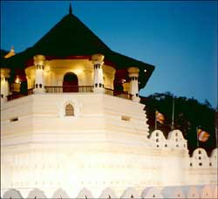
В этом Храме хранится зуб Будды. Шри Ланка

Slide 9
Мать Будды, царица Махамайя, увидела сон:
в ее бок вошел белый слон с шестью бивнями, и она поняла, что зачала великого человека.
Незадолго до родов царица в сопровождении своей свиты отправилась в дом своих родителей.
В пути царица почувствовала родовые схватки, взялась за ветку дерева и родила сына, который вышел из ее чрева через бедро.
Младенец немедленно встал на ноги и сделал семь шагов, провозгласив себя существом, превосходящим и людей, и богов

Slide 10
Родившись, царевич сделал семь шагов вперёд. Там, где он ступал, под ногами появлялись лотосы.

Slide 11
Царевича назвали СИДДХАРТХА, что означает "Достигший цели"

Slide 12
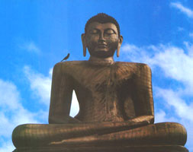
ТРИДЦАТЬ ДВА ВЕЛИКИХ ПРИЗНАКА ТЕЛА БУДДЫ

Slide 13
2. Ноги, подобные "черепахе". 3. Пальцы рук соединены перепонками. 5. Семь [главных частей тела] выпуклые. 6. Пальцы рук длинные. 7. Пятки ног широкие. 8. Тело массивное и прямое. 9. Колени ног невыдающиеся. 10. Волосы на теле направлены вверх. 12. Руки длинные и красивые. 13. Половой орган скрыт. 14. Кожа золотистого цвета. 16. Каждый волос завит в правую сторону. 18. Туловище, как у льва. 20. Плечи широкие. 26. Щёки, как у льва. 30. Имеющий все сорок зубов. 32. Ресницы глаз, как у быка.

Slide 14
Отец Сиддхартхи решил,
чтобы не наталкивать сына на философские размышления о смысле жизни, создать для него совершенно райскую атмосферу, исполненную одних наслаждений.

Slide 15
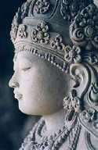

Slide 16
Открытие
непостоянства молодости, непостоянства здоровья, непостоянства жизни
привели царевича
к переосмыслению своей жизни.

Slide 17
Обрезав волосы в знак отречения от мира, он присоединился к странствующим монахам. Было ему в ту пору 29 лет.

Slide 18
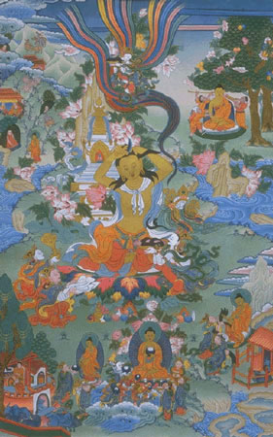

Slide 19
"Пусть высохнет моя кровь, пусть сгниёт моё мясо, пусть истлеют мои кости, но я не сдвинусь с этого места пока не достигну"

Slide 20
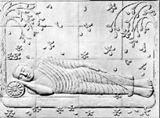
В возрасте 80 лет на окраине города Кушинагара Будда покинул этот Мир Страданий,
войдя в Маха-Паринирвану
(Высшую Окончательную Нирвану).

Slide 21
Первая Благородная Истина о Страдании:
рождение есть страдание, старение есть страдание, болезнь есть страдание,
смерть есть страдание.
И горе, и скорбь, и физическая боль, и душевная боль, и отчаяние есть страдание.
С нелюбимым быть – страдание, с любимым разлука – страдание; не получать того, чего желаешь – страдание.
Говоря кратко, Пять Накоплений Захваченности есть страдание.

Slide 22
Вторая Благородная Истина о Причине Страданий.
Это Жажда, т.е. желание приятных ощущений и нежелание неприятных, которая ведёт к последующему Становлению,
она сопровождается сильным душевным волнением и переживанием удовольствия, она ищет наслаждений то здесь, то там.
Другими словами, это жажда к чувственным удовольствиям, жажда к становлению (т.е. к бытию) и жажда к не-становлению (к небытию).

Slide 23
Благородная Истина
о Прекращении Страданий.
Это полное успокоение [волнений] и прекращение, отказ, отъединение, это Освобождение с отдалением от той самой жажды (Освобождение-Отдаление).

Slide 24
Благородная Истина о Пути Практики, ведущем к Прекращению Страданий.
Это есть Благородный Восьмеричный Путь: Правильный Взгляд, Правильный Настрой, Правильная Речь, Правильные Действия, Правильная Жизнь, Правильные Усилия, Правильное Сосредоточение Внимания, Правильное Самадхи.

Slide 25
САМАДХИ
— созерцание, при котором исчезает сама идея собственной индивидуальности (но не сознание) и возникает единство воспринимающего и воспринимаемого.

Slide 26
НИРВАНА
- состояние несвязанности личности с внешним миром, совершенной удовлетворённости и самодостаточности, что влечёт за собой уничтожение желаний, точнее - угасание их страстности.

Slide 27
Важный в буддизме принцип срединного пути рекомендует избегать крайностей - как влечения к чувственному удовольствию, так и полного подавления этого влечения.
Для достижения состояния освобождения в буддизме существует ряд специальных методов (например, медитация, "буддийская йога").

Slide 28
ТРИПИ́ТАКА
— свод буддийских священных текстов, составленный вскоре после смерти Будды Шакьямуни на Первом Буддийском соборе.
В буддийском мире существует множество версий Трипитаки, в которые входит огромное количество различных текстов.
Наибольшей известностью пользуется палийский канон традиции Тхеравада, или Типитака.

Slide 29
«Трипитака» в переводе означает «три корзины», что соответствует разделению священных книг на три раздела:
Винайя-питака
Сутра-питака
Абхидхарма-питака.

Slide 30
Винайя-питака
содержит тексты, призванные регулировать жизнь сангхи — буддийской монашеской общины.
В него входят более 500 правил поведения монахов и монахинь, а также правила и процедуры, призванные способствовать сохранению гармонии в монашеской общине в целом

Slide 31
В Сутра-питаке собрано более 10 000 сутр, приписываемых лично Будде или, иногда, его ближайшим ученикам. Во многие редакции включаются джатаки, повествующие о жизни Будды.

Slide 32
Абхидхарма-питака, представляет собой сборник философских трактатов, содержащих систематизацию учения Будды и предлагающих глубокий, практически научный, анализ основных доктринальных положений Дхармы.

Slide 33
В ходе развития буддизма постепенно сложились культ Будды и бодхисатв, ритуал и монашеские общины.

Slide 34
ТХЕРАВАДА
(Стхавиравада, Хинаяна)
Основой хинаяны является идея о двух состояниях бытия: проявленном и непроявленном и, в частности, отождествление проявленного с волнением дхарм. Особый акцент хинаяны заключается в том, что "Я"; и мир являются лишь быстропреходящими комбинациями этих дхарм, подчеркивание нереальности "Я" и мира, духовной и материальной субстанции и одновременно реальности самих дхарм. Характерной чертой хинаяны является отрицание души как самостоятельной духовной сущности

Slide 35
Дхарма
– вечные и неизменные элементы существующего, безличного жизненного процесса, своеобразные вспышки психофизической энергии.
Психическая и физическая компоненты дхармы соотносительны: один из них возникает только и одновременно с другим, так что появление одного всегда сопровождается явным или непроявленным присутствием другого.

Slide 36
В этическом плане характерная для буддизма идея личного совершенствования принимает в хинаяне форму подчеркнуто независимого развития личности.
Идеал совершенствования личности в хинаяне - АРХАТ - достигает совершенства самостоятельно, мало заботясь о совершенстве других.
В хинаяне все заменено жизнью в монашеской общине.

Slide 37
Архат
–достойный почитания;
тот, кто свободен от вожделения

Slide 38
Архат – это тот, кто готов к завершению своей жизни в этом мире после освобождения от пяти «оков», а именно:
от желания пребывания в форме,
желания бытия вне формы,
духовной гордыни,
самолюбия и последних проявлений неведения и ошибочности.
Новичок или ученик должен отбросить пять более простых оков:
(1) идею о важности тела и чувство привязанности к нему ради него самого;
(2) сомнения и неуверенность относительно пути освобождения;
(3) зависимость от внешних правил, форм и обычаев;
(4) и (5) положительные и отрицательные оценки, являющиеся следствием прошлого опыта и проявляющиеся как импульсивные привычки и действия в настоящем.

Slide 39
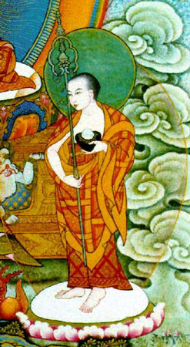
Архат
Шарипутра

Slide 40
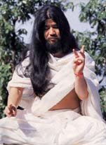

Slide 41
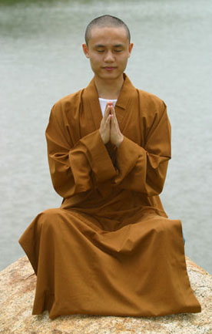

Slide 42
МАХАЯНА (Большая Колесница)
Центральная идея - совершенное отрицание реальности проявленного бытия: не только "Я" и мира, но и элементов-дхарм, из которых они образуются.
Существует Вселенная, понятая как целое, где ничего не возникает и не исчезает, а господствует одна универсальная пустота, выражающая состояние отсутствия постоянного независимого начала во всем, состояние страдания и неценности всего существующего.

Slide 43
В этическом отношении особенностью махаяны является
общая доброжелательность, превращающаяся в сострадание, переходящее в идеале в деятельное служение;
свидетельство этого - появление высшего идеала - БОДХИСАТТВЫ, отказывающегося от покоя нирваны во имя помощи в ее достижении другим.

Slide 44
БОДХИСАТВА,
наставник, ведущий людей по пути внутреннего совершенствования и тем приближающий их к освобождению от земных страданий.
Состояние бодхисатвы — ступень на пути к состоянию высшего просветления и достижения нирваны, т. е. к состоянию Будды.

Slide 45
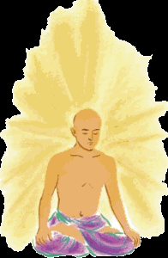

Slide 46
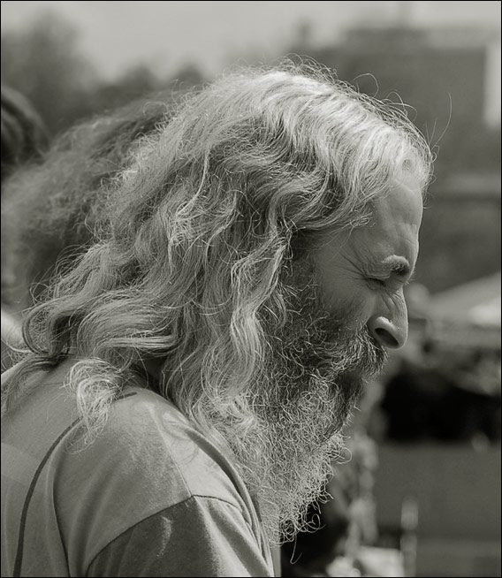

Slide 47
В буддизме культовые сооружения
– это ступы и хурулы.

Slide 48
ХУРУЛ
представляет собой большое здание, которое как бы состоит из нескольких колонн.
Перед хурулом верующий обязательно должен прокрутить барабаны с молитвами, чем больше барабанов будет крутить верующий , тем большее количество молитв он прочтет для своего же блага и блага своих близких.

Slide 50
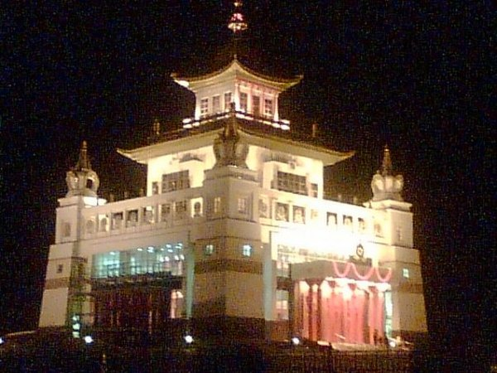

Slide 51
СТУПЫ
- это куполообразные строения, в которых хранятся реликвии связанные с почитанием Будды.

Slide 52
Первыми культовыми объектами после паринирваны Будды стали Восемь реликварных шарирака-ступ, содержавших телесные останки одного из пяти Будд, и две парибходжика-ступы: одна из них была построена над сосудом, в который собирались останки после кремации тела, другая над углями от священного костра.

Slide 53
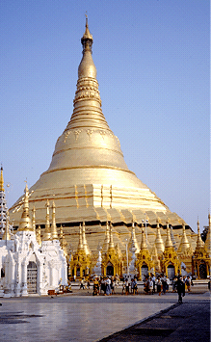
СТУПА Боробудур на о. Ява

Slide 54
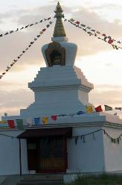

Slide 55
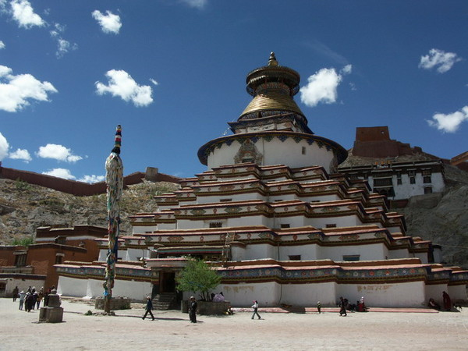
СТУПА, ТИБЕТ

